Slide 1
面向无线联邦学习的通信方案设计
Wireless Federated Learning Oriented Communication Scheme Design
答辩人：郑斯辉（18215280）
专 业：信息与通信工程
日 期：2021年5月24日

Slide 2
目 录
研究背景与动机
系统模型与框架
主要研究内容
无线联邦学习上行链路量化方案设计
无线联邦学习下行链路量化方案设计
基于非等差错保护的无线联邦学习传输方案设计
总结与展望

Slide 3




研究背景：人工智能面临的难题
人工智能 (AI) 发展的三要素
算法 神经网络模型和相关工程技术 突破精度瓶颈
算力 高集成和强运算的 CPU/GPU 提高训练效率
数据 (算料) 大规模的训练数据集 提高泛化能力
数据采集存在诸多约束和困难
商业竞争/壁垒
保护条例/法规
用户重视隐私
“数据孤岛”
欧盟 GDPR…
APP 授权

Slide 4
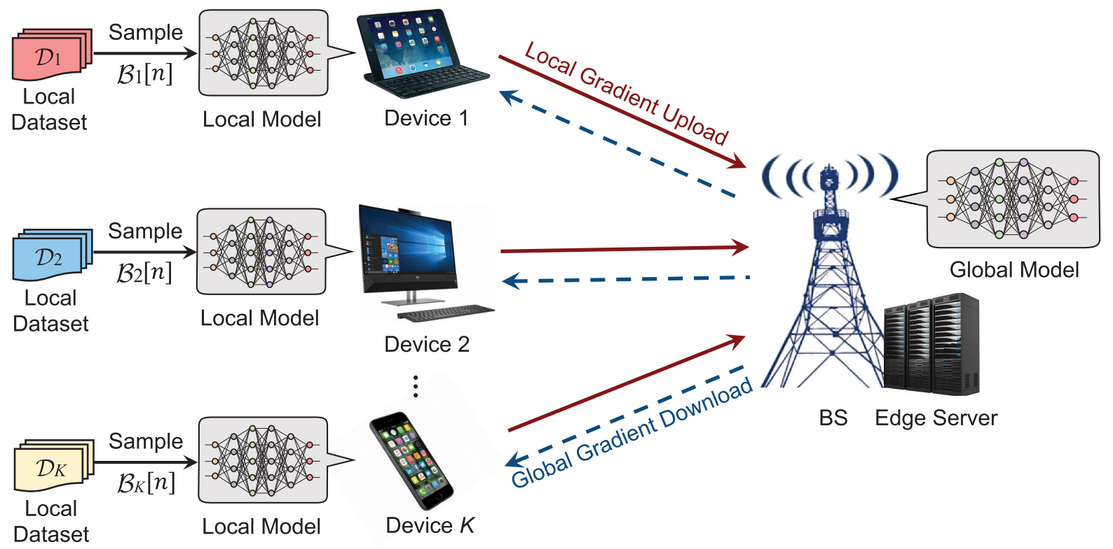


新的模式：联邦/联盟学习 (Federated Learning, FL)
一种分布式的机器学习架构
目标：兼顾人工智能和隐私保护
网络模型大小 | 数据集大小 | 集中式训练 | 联邦学习
CNN [2.22 MB] | MNIST [45 MB] | 仅上行：45 MB | 上/下行：各 21.68 GB [1000 个回合]
CNN [4.08 MB] | CIFAR-10 [147 MB] | 仅上行：147 MB | 上/下行：各 19.90 GB [500 个回合]
LSTM [3.13 MB] | Shakespeare [61.38 MB] | 仅上行：61.38 MB | 上/下行：各 15.30 GB [500 个回合]
③ 回传本地模型
④ 全局聚合更新
占用大量
无线通信带宽
100+ MB
……
② 本地迭代训练
10~20 GB
x100
① 广播全局模型
主要原因：DNN 模型的规模庞大、ML 训练的迭代特性

Slide 5


系统框架：无线通信+联邦学习
核心目标：设计面向无线联邦学习的高效率通信方案
量化：[理想传输时] 减少传输模型的通信开销
传输：[信道有噪时] 降低对抗噪声的冗余保护
聚合
框架
上行信道 (点对点)
···
第四章:下行量化
量化
方案设计
理论分析
编码&调制
第五章:非等差错保护传输
编码&调制
量化
第三章:上行量化
下行信道 (广播)
仿真实验
训练
···

Slide 6
主要研究内容
无线联邦学习上行链路量化方案设计
无线联邦学习下行链路量化方案设计
基于非等差错保护的无线联邦学习传输方案设计

Slide 7
上行链路量化方案设计
基本量化流程——“怎么传？”
发射机
接收机
放大
取整
限幅
缩小
差分传输方案——“传什么？”
引入量化增益 G：方便适配参数范围
随机舍入 (Stochastic Rounding, SR)
优势
有效降低参数动态范围
具有趋于收敛的特性
本地训练
用户 1
0
1
2
3
4
···
全局聚合
+
无偏性
全局模型
用户 K
全局模型

Slide 8
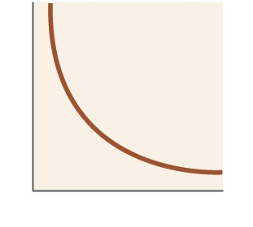
上行链路引入量化后的收敛性分析
所提量化方案是保证收敛的——可靠性
误差
收敛条件：误差控制得足够小——与 SGD 误差相当
训练回合 T
按 速率收敛
不同方案控制误差手段不同，差分更有优势
直接传输: 位宽需随时间递增
差分传输: 保持固定位宽 B 即可

Slide 9
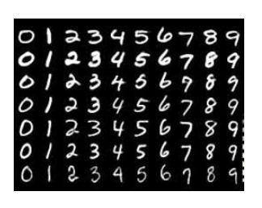
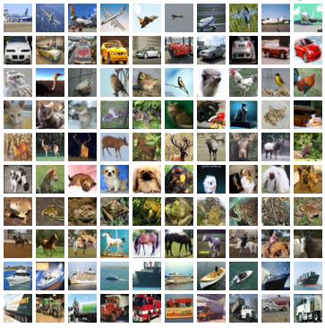
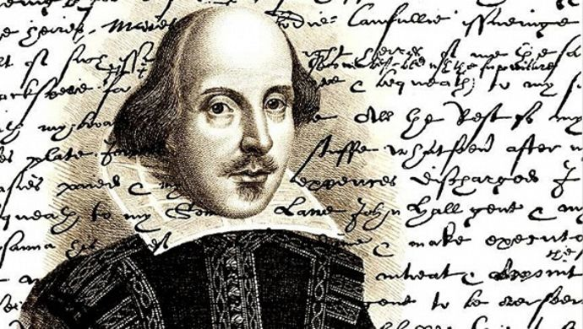
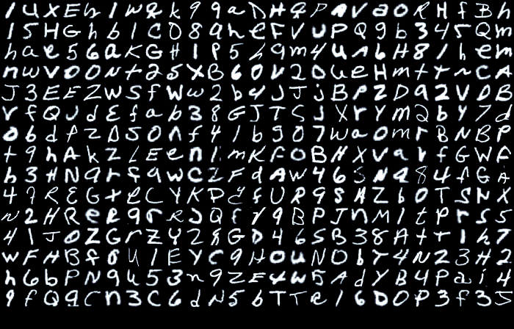
上行链路量化仿真实验条件
数据集
MNIST [手写数字识别]
CIFAR-10 [物体识别]
独立同分布 (IID)
CNN 模型
CNN 模型
Shakespeare [单词预测]
F-EMNIST [字母数字识别]
non-IID
LSTM 模型
CNN 模型

Slide 10
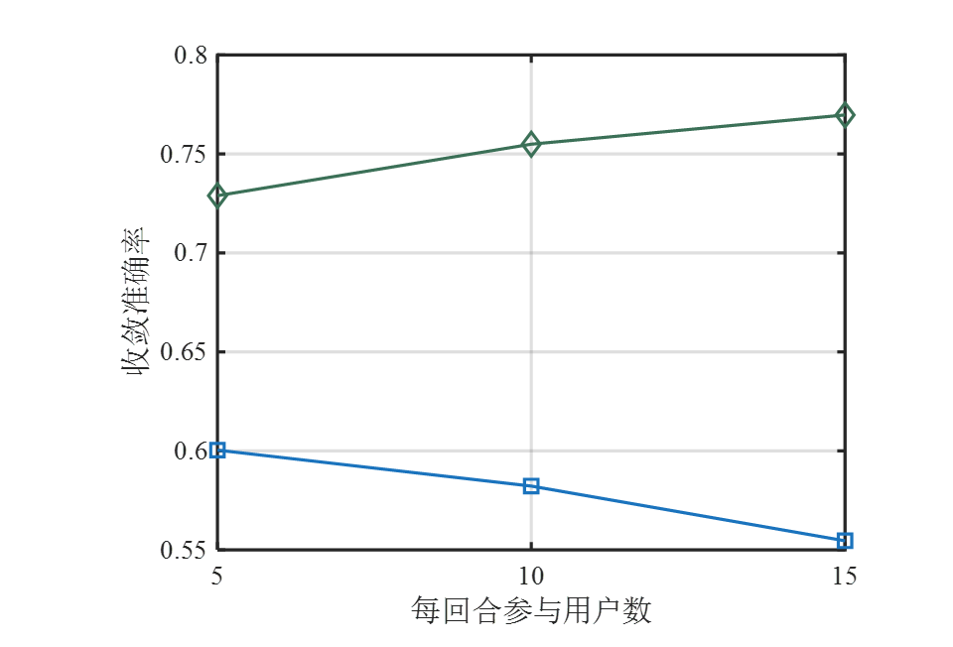
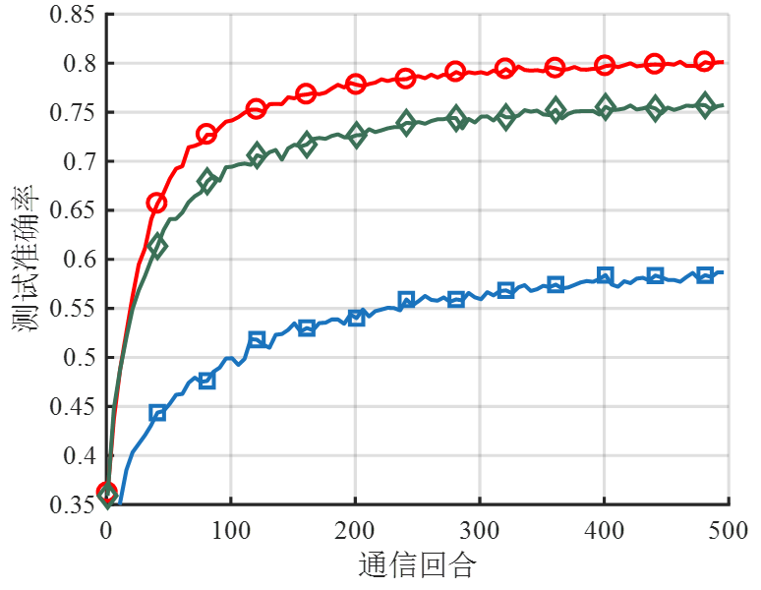
上行链路量化仿真实验结果
取整函数的影响：四舍五入 vs. 随机舍入 (SR)
基准线: 无量化
随机舍入: 3-比特量化
随机舍入: 3-比特量化
>15%
四舍五入: 4-比特量化
四舍五入: 4-比特量化

Slide 11
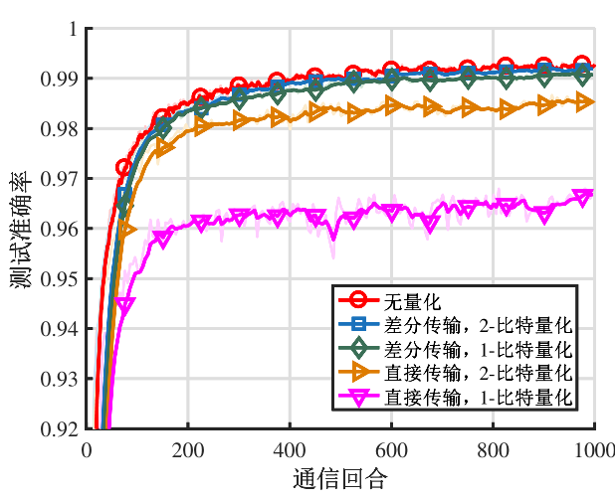
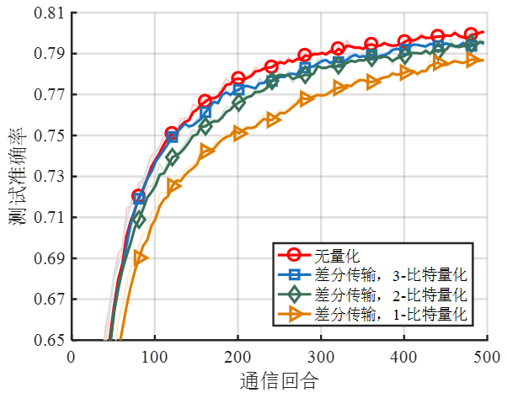
上行链路量化仿真实验结果 (续)
差分传输+随机舍入：可压缩到极致的 1-比特量化
MNIST数据集
CIFAR-10数据集
1-比特 ~ 0.17%↓
2-比特 ~ 0.5%↓

Slide 12
主要研究内容
无线联邦学习上行链路量化方案设计
无线联邦学习下行链路量化方案设计
基于非等差错保护的无线联邦学习传输方案设计

Slide 13
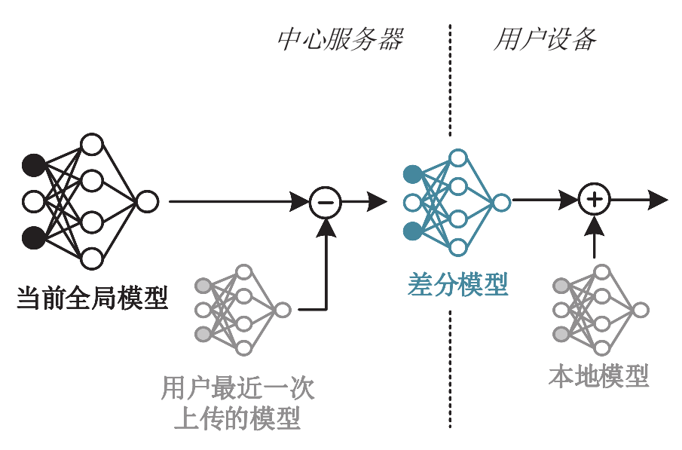
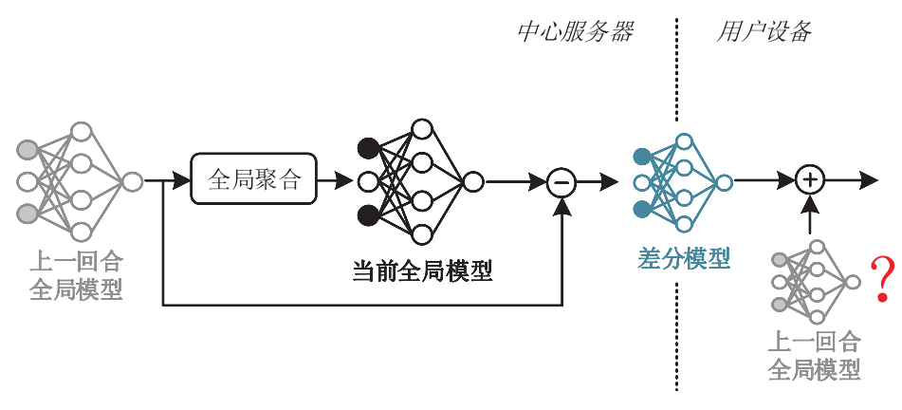
下行链路量化与上行的区别
差分传输不适用于下行链路…
思路①: 基于用户模型进行差分
思路②: 基于全局模型进行差分
缺点:
存储大量中间模型、存在被反演隐患
无法通过广播方式下发全局模型——增加开销
局限性:
无法在只有部分用户的典型配置下使用
每轮随机选取，无法确保用户拥有“基准”模型

Slide 14
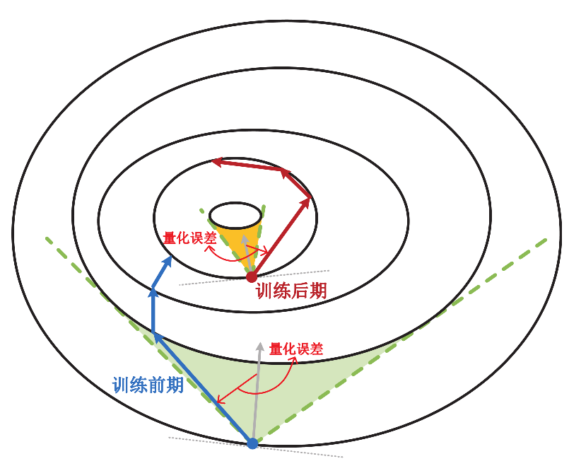
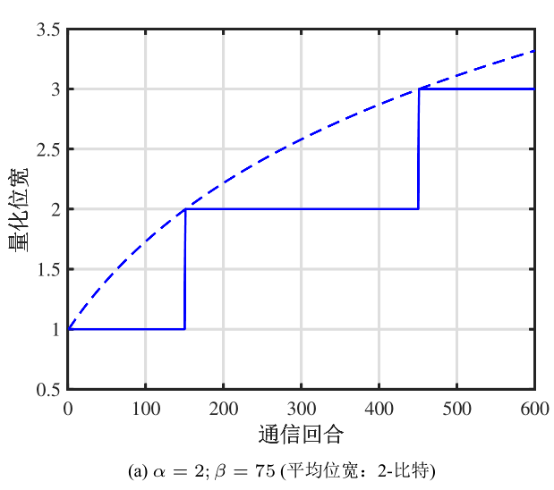
下行链路量化方案设计
优化策略：时变量化——量化资源在时间维度上的分配
SGD 的训练机理
对数递增的时变量化方案
理论分析的结果
收敛条件:

Slide 15
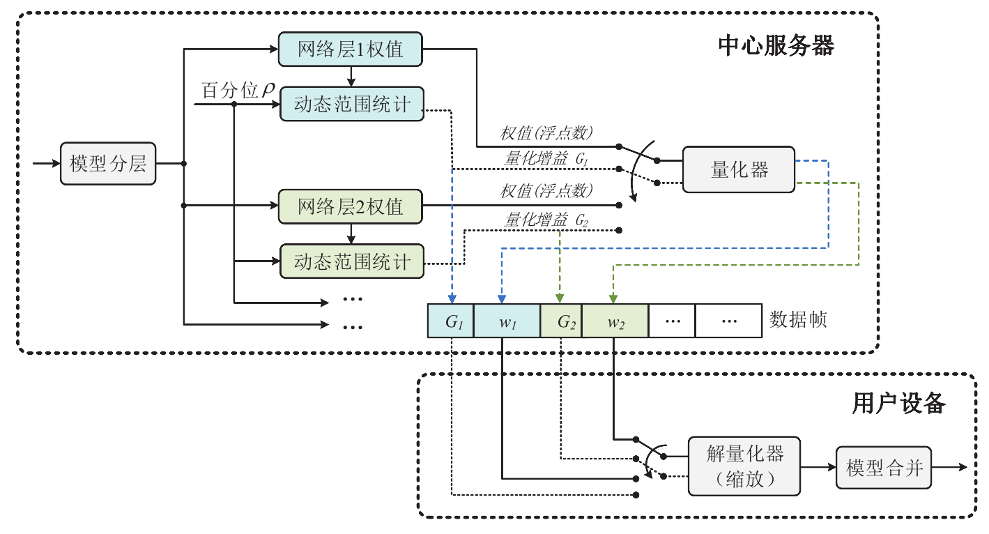
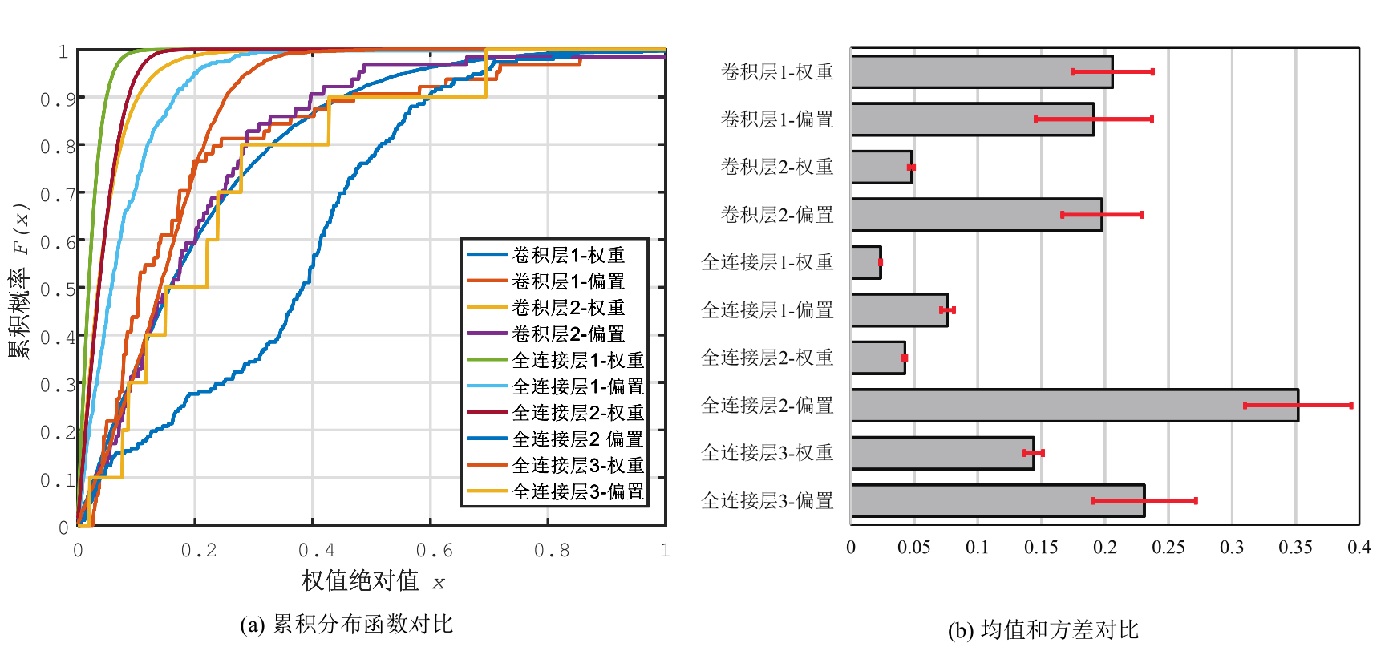
下行链路量化方案设计 (续)
优化策略：分层量化——为每一层设置匹配的量化增益
① 确定各层动态范围和量化增益
② 分层进行量化 (复用)
③ 组帧
④ 分层解量化 (复用)

Slide 16
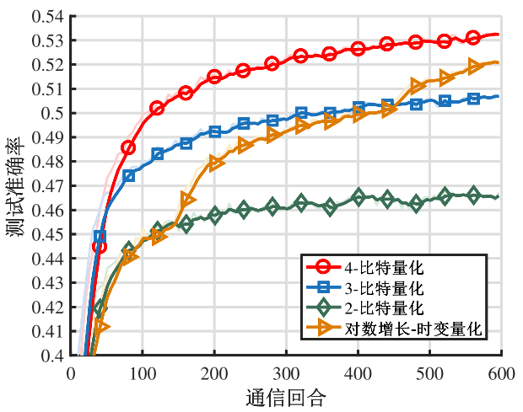
下行链路量化仿真实验结果：时变量化
Shakespeare | 3-比特 | CA ↑ 1.35%

Slide 17
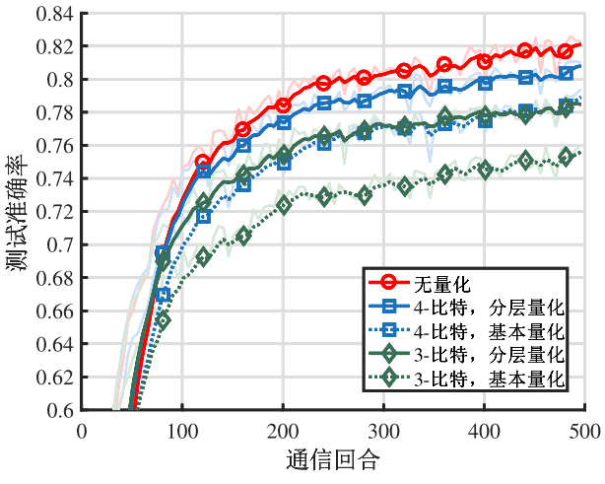
下行链路量化仿真实验结果：分层量化
F-EMNIST: 3-比特 | CA ↑ 3.06% 4-比特 | CA ↑ 1.98%

Slide 18
上下行链路同时量化仿真实验结果
联邦学习的通信效率得到有效提高
控制准确率下降不超过 2%，上/下行同时量化，带宽节约超 80%
数据集 | 下行位宽 | 上行位宽 | 准确率 | 性能百分比
IID
MNIST | 2-比特 | 2-比特 | 98.46% (99.11%) | 99.34%
CIFAR-10 | 5-比特 | 2-比特 | 78.43% (79.93%) | 98.12%
Shakespeare | 5-比特 | 2-比特 | 56.17% (57.25%) | 98.11%
Non-IID
MNIST | 2-比特 | 2-比特 | 97.41% (99.10%) | 98.29%
CIFAR-10 | 6-比特 | 4-比特 | 61.67% (62.61%) | 98.50%
Shakespeare | 5-比特 | 3-比特 | 55.16% (56.16%) | 98.22%
F-EMNIST | 5-比特 | 3-比特 | 80.24% (81.82%) | 98.07%
通信量 ↓ 93.75%
通信量 ↓ 81.25%, 87.50%

Slide 19
主要研究内容
无线联邦学习上行链路量化方案设计
无线联邦学习下行链路量化方案设计
基于非等差错保护的无线联邦学习传输方案设计

Slide 20

基于非等差错保护的传输方案设计
动机: 能否将联邦学习的模型传输视为一种特殊业务？
现有的研究中，普遍将通信信道视为理想信道
若能设计更匹配的传输方案，也能提高通信效率
非等差错保护 (Unequal Error Protection, UEP) 概念
给予传输的数据中更重要的部分以更高程度的保护
IP 数据包：
帧头
数据载荷 (Payload)
帧头 > 载荷
1
1
0
1
0
1
0
1
数字图像：
(213, 0, 0)
高位 > 低位
如何将 UEP 的思想与联邦学习模型传输有效结合？

Slide 21
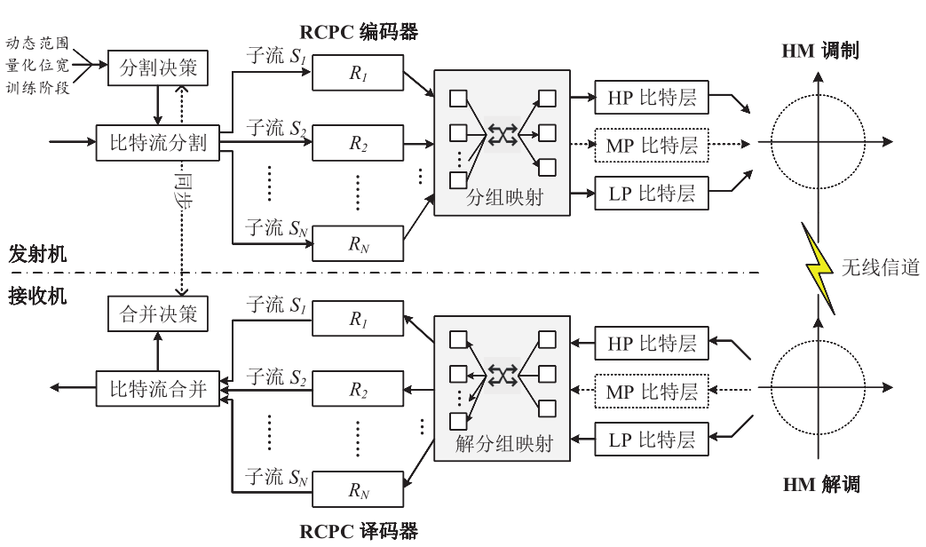
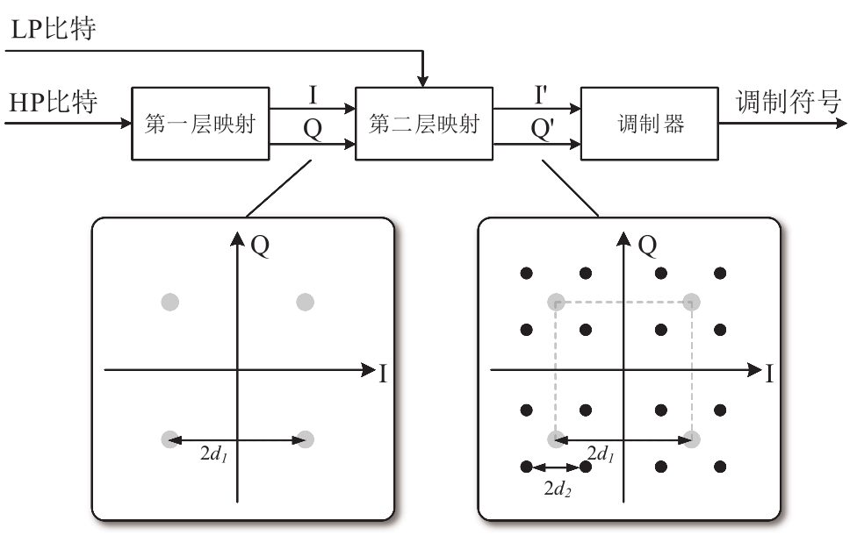
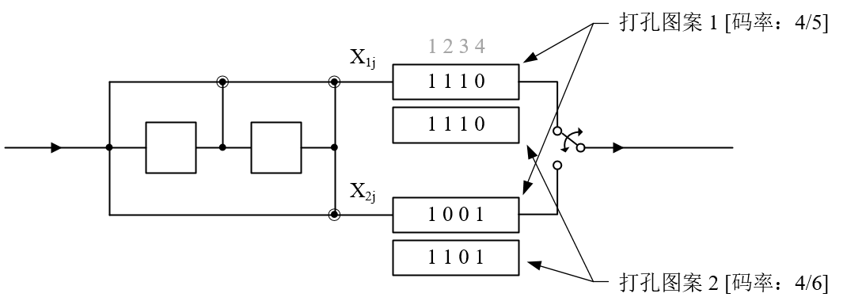
UEP 编码和调制方案
删余卷积码 (RCPC codes) + 分层调制 (HM)
16-HQAM/64-HQAM
支持 9 种码率

Slide 22
用于联邦学习的多维度UEP方案
符号位
高保护
输出/全连接层
MSB
中间/全连接层
LSB
低保护
高保护
参数维度 (基于误码影响)
输入/卷积层
低保护
网络维度 (基于动态范围/有效位宽)
高保护
低保护
时间维度 (基于 SGD 的训练原理)
高保护

Slide 23
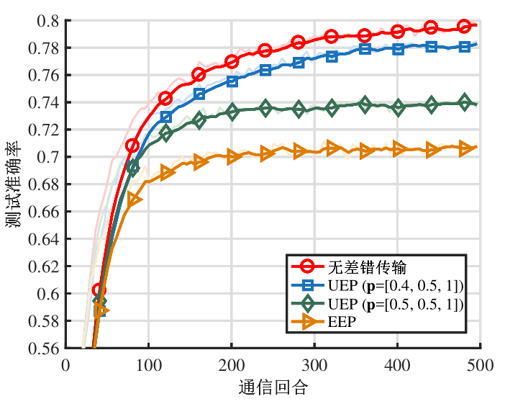
UEP 传输仿真实验结果：分层调制 (HM)
分层调制 (HM) 实验结果——参数维度
实验条件: 8-比特量化；符号位和高三位为 HP 比特、低四位为 LP 比特
基本结论：在一定范围内，调制层面的 UEP 可以有效提高收敛的准确率
CIFAR-10 | IID | 64-QAM | SNR=22dB
~8%

Slide 24
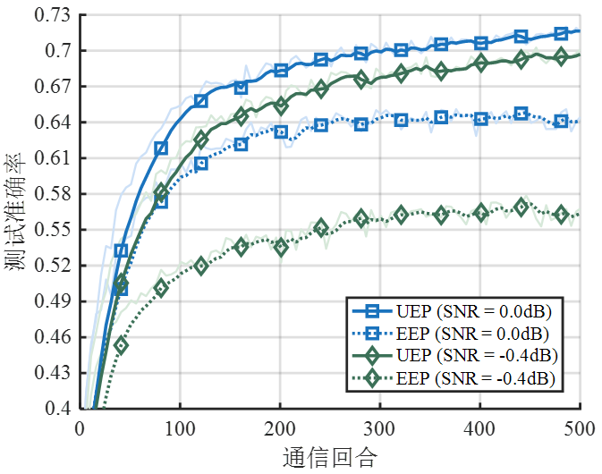
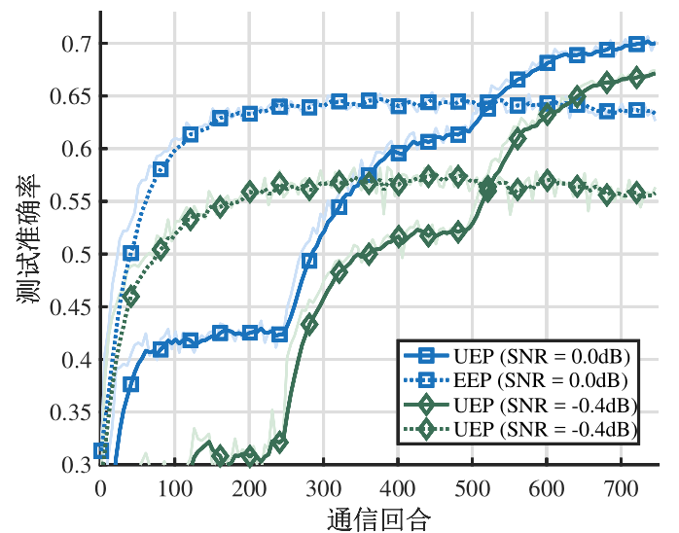
UEP 传输仿真实验结果：RCPC 编码
网络维度UEP：CIFAR-10 | 6-比特量化
时间维度UEP：CIFAR-10 | 6-比特量化
 | 卷积层1 | 卷积层2 | 全连接层1 | 全连接层2 | 输出层 | 平均码率
数量 | 4,864 | 102,464 | 885,120 | 73,920 | 2,112 | -
范围 | 5e-1 | 1e-1 | 5e-2 | 1e-1 | 1e-1 | -
EEP | 4/7 | 4/7 | 4/7 | 4/7 | 4/7 | 0.5714
UEP | 4/12 | 4/12 | 4/6 | 4/11 | 4/12 | 0.5747
 | 前期 1-250 | 中期 251-500 | 后期 501-750 | 平均码率
EEP | 4/7 | 4/7 | 4/7 | 4/7
UEP | 4/6 | 4/7 | 4/8 | 4/7
提高>10%
提高>10%
EEP

Slide 25
动态链路下的自适应传输方案
误码率表
EEP模式
UEP模式
S1、确定目标码率
S2、挑选满足码率条件的位宽、码率组合
S3、选择MSE最小的作为该码率最优编码
根据误码率表和MSE公式，得到各个码型在不同信噪比下的误差即可
当前信噪比 snr
最大允许误差 MSE_{max}
满足误差要求、
效率最高的码型
改进聚合表达式：考虑信噪比的影响

Slide 26
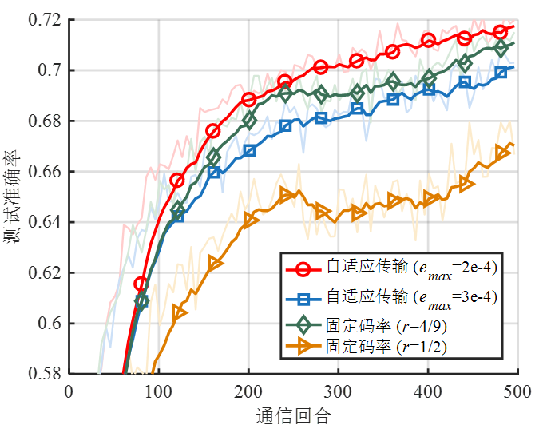
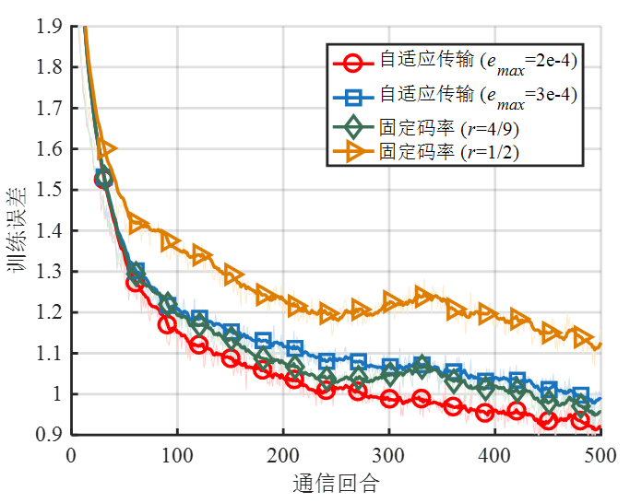
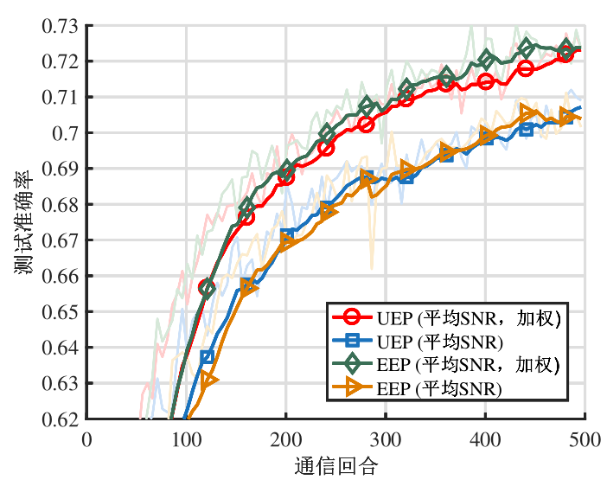
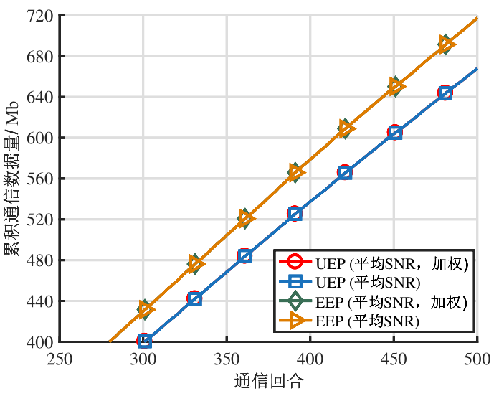
动态链路自适应传输实验结果
EEP 实验结果
(上行链路)
测试准确率
训练误差
EEP
UEP vs. EEP
(下行链路)
UEP
测试准确率
通信开销

Slide 27
总结与展望
论文工作
内容：一套框架、两路量化、一种传输
方法：方案设计+理论分析+仿真实验
主要贡献
上行链路量化：基于SR和DT的量化方案、不同方案的收敛条件
下行链路量化：扩展为资源分配，时变量化和分层量化两方面优化
传输方案设计：误差分析、多维度UEP编码调制、动态链路自适应传输
未来展望
针对下行链路量化的进一步优化和分析
进一步探索传输误差对DNN模型的影响，设计更先进的传输方案

Slide 28
攻读硕士学位期间取得的研究成果
发表论文
[1] Sihui Zheng, Cong Shen, and Xiang Chen, “Design and Analysis of Uplink and Downlink Communications for Federated Learning”, in IEEE Journal on Selected Areas in Communications (JSAC), Dec. 2020. (SCI一区，本论文第二、三章)
[2] Cong Shen, Jie Xu, Sihui Zheng, and Xiang Chen, “Resource Rationing for Wire­less Federated Learning: Concept, Benefits, and Challenges”, accepted by IEEE Communi­cations Magazine (ComMag). (SCI 一区，本论文第四章相关)
[3] Sihui Zheng, Cong Shen, and Xiang Chen, “Design and Analysis of Uplink and Downlink Communications for Federated Learning”, in 2021 IEEE International Conference on Communications (ICC). (EI 索引，录用待发表，本论文第四章)
[4] Sihui Zheng, Shaohang Xie, and Xiang Chen. “Discovering Urban Functional Re­gions with Call Detail Records and Points of Interest: A Case Study of Guangzhou City”, in 2019 11th International Conference on Wireless Communications and Sig­nal Processing (WCSP), Xi’an, China, Oct. 2019, pp.1­-6. (EI 索引)
[5] Senlin Li, Sihui Zheng, Jingwen Zhang, Xiang Chen, and etc. “Modified Iterative BP-­CNN Decoder Under Correlated Noise with Symmetric α­stable Distributions”, in 2019 IEEE International Conference on Signal, Information and Data Processing (ICSIDP), Chongqing, China, Dec. 2019, pp.1-­6.（EI 索引）
发明专利
[1] 陈翔, 陈艳清, 郑斯辉, 邱继云. 一种高动态载波组合环路跟踪方法及系统. 专利申请号: 202011464036.7
[2] 陈翔, 高时汉, 李森林, 胡俊祥, 郑斯辉, 陈志浩. 一种面向色噪声环境的深度学习迭代接收方法及系统. 专利申请号: 202110380621.7
软件著作权
[1] 陈翔, 高时汉, 陈志浩, 胡俊祥, 郑斯辉. 宽带直升机卫星通信的调制解调业务传输控制软件.
[2] 陈翔, 高时汉, 陈志浩, 胡俊祥, 郑斯辉. 宽带卫星通信传输链路迭代接收仿真软件.

Slide 29
评审意见及修改
评审意见 | 修改情况
论文中个别地方存在笔误，例如第37页第2行“远远由于”，应为“远远优于”；图5-4中右下角标注应为“打孔图案2”，建议仔细检查全文。 | 已通读全文，对上述两个笔误以及其他书写问题完成修正。
论文排版存在一些小错误，如1、P48，假设和引理与第3.4.1和??小节基本一致。 2、图5-12，图5-13和图5-15，图例中应该有些曲线的标注是EEP而不是UEP。建议统一EEP用虚线，UEP用实线，不同信噪比等用颜色区分。 | 1、已对提到的P48页提到的引用问题完成修正； 2、已对第5章的实验图存在的图例错误进行修正，并按建议对UEP/EEP的结果进行标识。
在第四章和第五章讨论实验结果部分，建议讨论每轮选择的用户数K对下行和采用UEP传输方案的系统性能影响。 | 已分别在第4.5.3小节、第5.5.2小节补充改变每回合用户数K的实验结果和相应的分析。

Slide 30
答 辩 人：郑斯辉
论文题目：面向无线联邦学习的通信方案设计
谢 谢 ！
恳请各位老师同学批评指正

Slide 31
本学位论文主要创新点
第 2 章 无线联邦学习框架及分析
明确无线通信+联邦学习的具体框架，强调其中的通信环节分析
第 3 章 无线联邦学习上行链路量化方案设计
量化方案计算复杂度较低，可实现性更强，并集成了SR、DT等手段
收敛性分析，尤其是得到了直接/差分传输各自的收敛条件，验证了差分传输的优势
充分的仿真实验，层进式分析了各个环节的影响以及优化手段的优势
第 4 章 无线联邦学习下行链路量化方案设计
明确了差分传输无法很好应用于下行链路
从资源分配角度提出两种新的优化手段——时变量化、分层量化
第 5 章 基于非等差错保护的无线联邦学习传输方案设计
确切地考虑、分析了有噪信道中误码对模型传输的影响
将 RCPC+HM 的 UEP 方案从三个维度应用于 FL 的模型传输
设计了动态链路下的自适应传输方案，改进了全局聚合的表达式

Slide 32
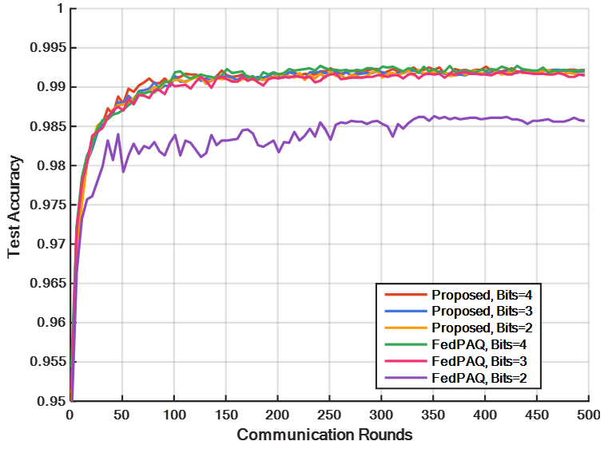
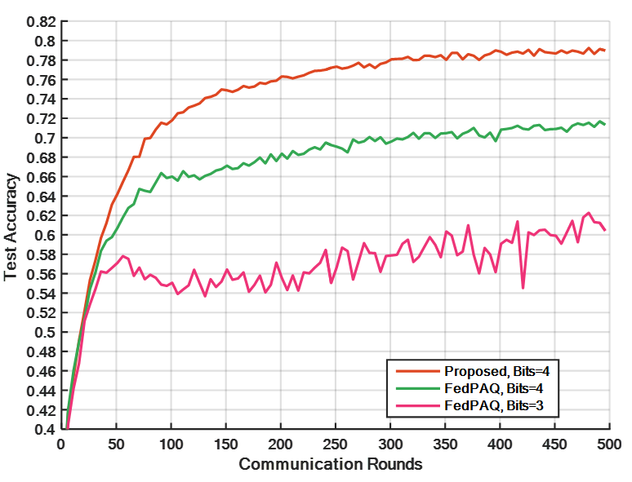
与现有量化方案的区别
层面1：和传统的 DNN 模型量化对比 [Gupta et al., 2015; Lin et al. 2016; Han et al. 2015]
动机不同: 只对完成训练后的模型进行量化，降低模型的存储空间或推断时的计算量
影响不同: FL 中的量化是多回合的量化，会对迭代产生影响
层面2：和用于 FL 的量化方案对比
实现层面: 基于范数，复杂度较高 [Alistarh et al., 2017; Reisizadeh et al., 2019; Shlezinger, et al. 2020]
一般性 (上/下行…): 纯分布式 [Amiri et al. 2006]、全用户参与 [Reisizadeh et al. 2020]
MNIST: 本文方案 vs. FedPAQ (上行)
CIFAR-10: 本文方案 vs. FedPAQ (上行差分)

Slide 33
与现有量化方案的区别 (续)
[1] Gupta S, Agrawal A, Gopalakrishnan K, et al. Deep learning with limited numerical precision[C]//International conference on machine learning. 2015: 1737–1746.
[2] Lin D, Talathi S, Annapureddy S. Fixed point quantization of deep convolutional networks[C]//International conference on machine learning. 2016: 2849–2858.
[3] Han S, Mao H, Dally W J. Deep compression: Compressing deep neural networks with pruning, trained quantization and huffman coding[J]. arXiv preprint arXiv:1510.00149, 2015.
[4] Alistarh D, Grubic D, Li J, et al. QSGD: Communication ­efficient SGD via gradient quantization and encoding[J]. Advances in Neural Information Processing Systems, 2017, 30: 1709–1720.
[5] Reisizadeh A, Mokhtari A, Hassani H, et al. An exact quantized decentralized gradient descent algo­rithm[J]. IEEE Transactions on Signal Processing, 2019, 67(19): 4934–4947.
[6] Shlezinger N, Chen M, Eldar Y C, et al. Federated learning with quantization constraints[C] //ICASSP 2020­2020 IEEE International Conference on Acoustics, Speech and Signal Processing (ICASSP). 2020: 8851–8855.
[7] Amiri M M, Gunduz D, Kulkarni S R, et al. Federated learning with quantized global model updates[J]. arXiv preprint arXiv:2006.10672, 2020.
[8] Reisizadeh A, Mokhtari A, Hassani H, et al. FedPAQ: A communication­efficient federated learning method with periodic averaging and quantization[C] //International Conference on Artificial Intelli­gence and Statistics. 2020: 2021–2031.

Slide 34
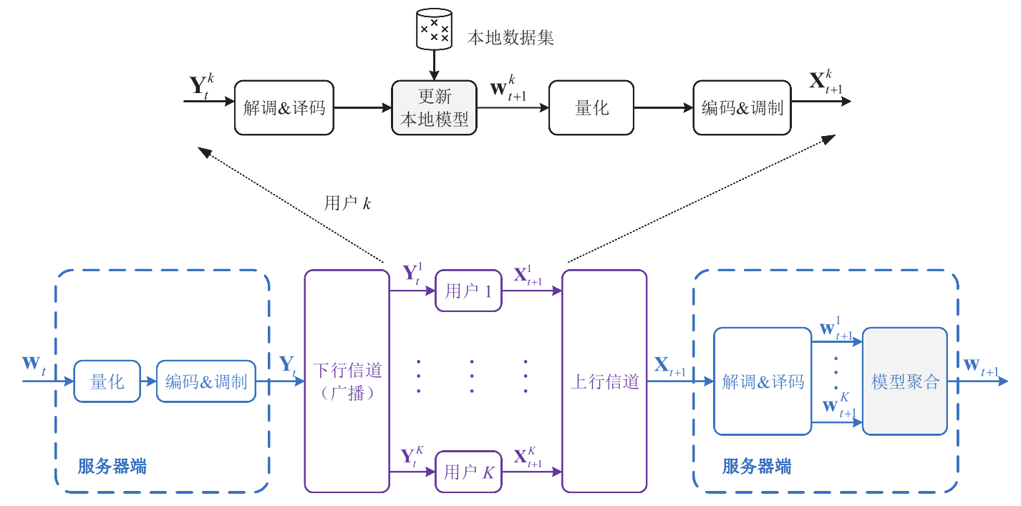
(无线) 联邦学习的流程细节
目标: 协同训练一个 ML 模型
配置: 1 个中心服务器 + N 个用户终端
定义:
用户 k 对应本地数据集
数据集总大小
损失函数
本地目标函数
全局目标函数
步骤1：模型下载 [通信]
服务器对全局模型 进行量化/编码/调制，由下行信道广播。从 N 个用户中选择 K 个参与，组成集合
步骤2：本地训练 [学习]
用户对模型进行相应解调/译码等，恢复 ，在此基础上进行 E 个 epoch 迭代
步骤3：模型上传 [通信]
用户对本地训练后的模型也进行量化/编码/调制，经由上行信道回传
步骤4：模型聚合 [学习]
服务器对 K 个用户模型依次解调/译码，恢复 ，并进行全局更新

Slide 35
1-比特量化方案
在某些特定的条件下有可能将量化位宽压缩到极致的1­比特，虽然整体上的量化设计思想没有方式改变，但量化流程的描述有所不同：只需要保留“取整”、“缩小”两个环节，对应两种不同舍入方式的取整环节需修改如下
就近舍入 (Nearest Rounding, NR)
随机舍入 (Stochastic Rounding, SR)
其中，
缩小环节则只需要执行

Slide 36
收敛性分析的假设
一些假设
假设1: 本地函数 L-光滑
假设2: 本地函数 μ-强凸
假设3: SGD梯度估计方差有界
假设4: SGD梯度本身均匀有界
假设5: 训练过程模型参数有界

Slide 37
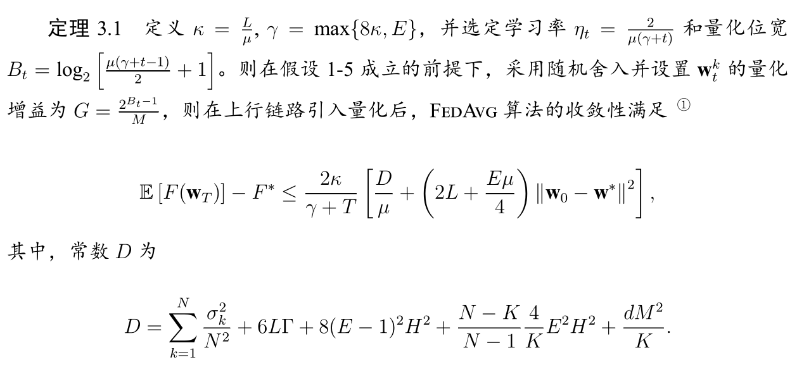
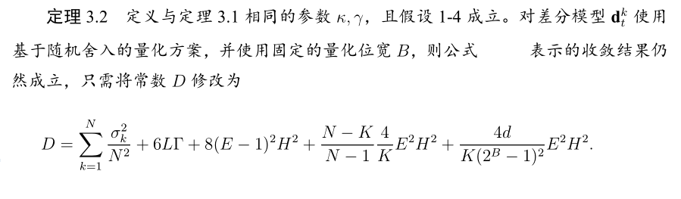
完整收敛性分析结果 (上行)
(1)
(1)

Slide 38
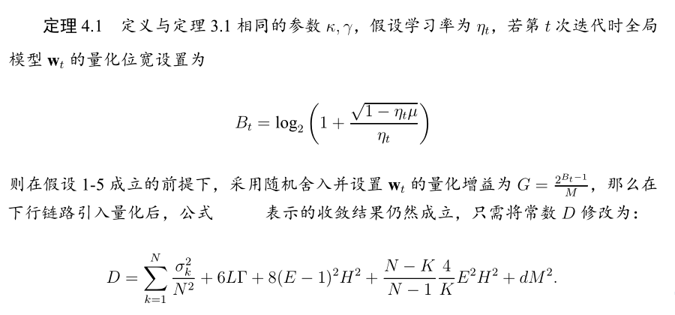
完整收敛性分析结果 (下行)
(1)

Slide 39
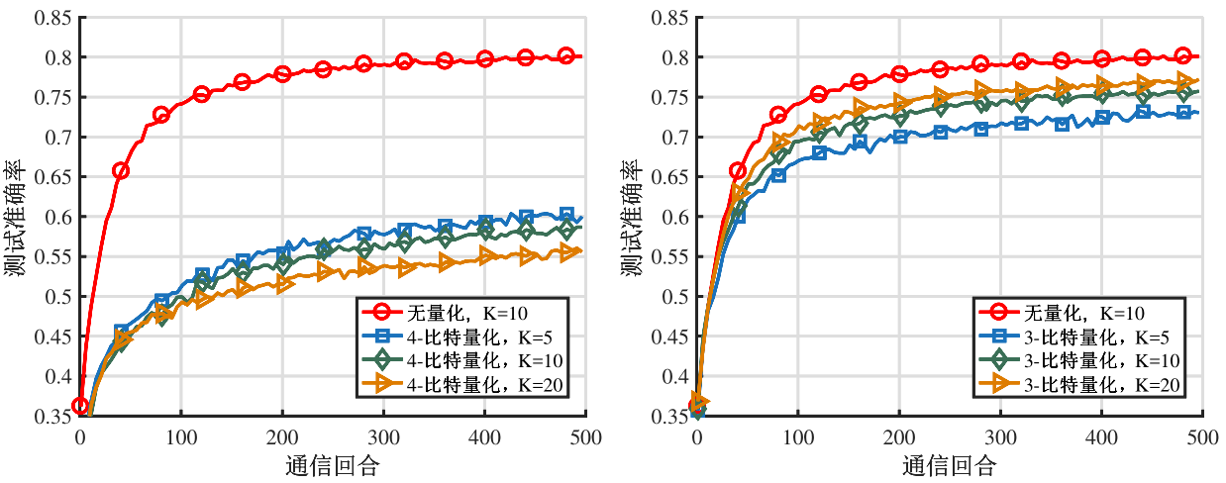
上行链路量化仿真实验结果
取整函数的影响：四舍五入 vs. 随机舍入 (SR)
四舍五入，4-比特量化
随机舍入，3-比特量化
用户数增加
用户数增加
* 基于 CIFAR-10 数据集

Slide 40
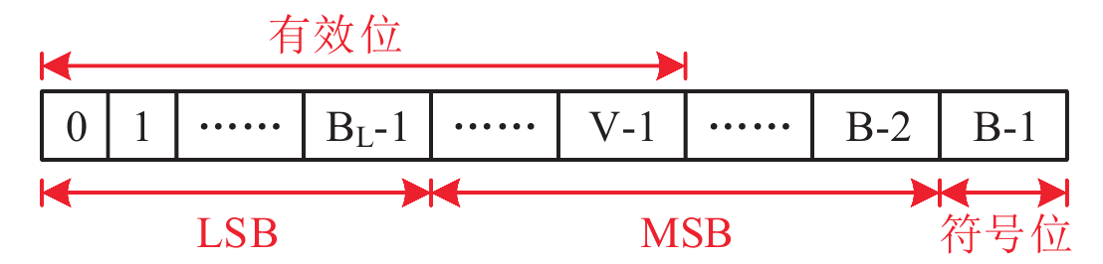
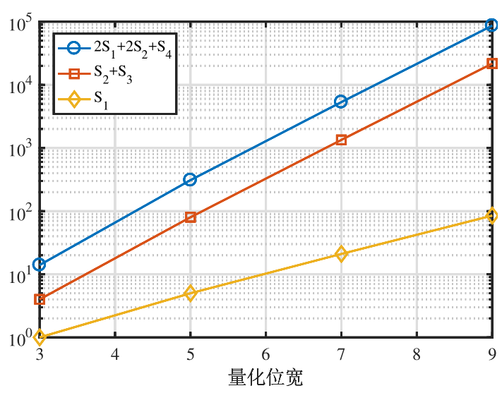
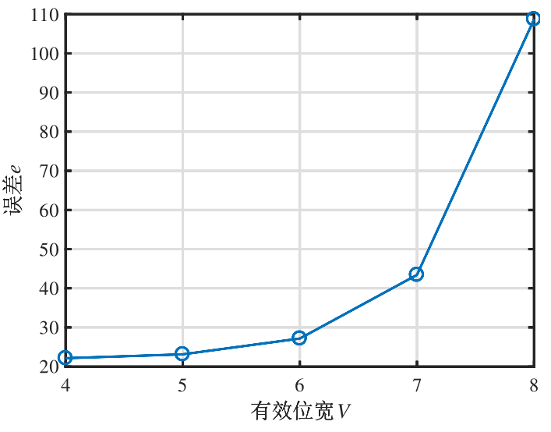
传输误差的建模和分析
量化后的模型参数为一个有符号数

